Slide 1
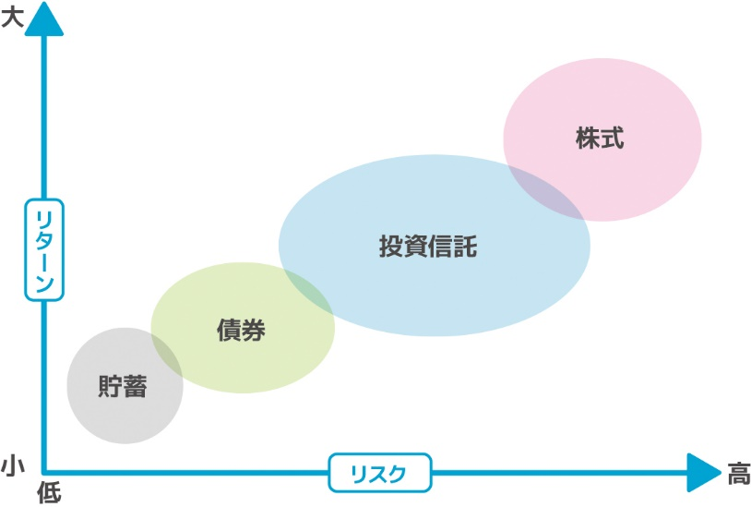
リターンとリスク
リターンとは、投資したお金が増えたり、減ったりする結果のこと。リスクとは、投資したもとのお金 （元金）が増えたり、減ったりする可能性の幅のことを指します。
金融商品ごとのリターンとリスクについて確認しましょう

